Slide 1

Název školy: Základní škola Dobříč,
okres Plzeň - sever, příspěvková organizace
Autor: Mgr. Jitka Šteflová
Název : VY_12_INOVACE_19_Části těla člověka
Téma: Části těla člověka
Číslo projektu: CZ.1.07/1.4.00/21.2649

Slide 2
Anotace
Materiál je určen pro 3. ročník ZŠ, pro výuku prvouky
Pomůcky: interaktivní pero, fixy na interaktivní tabuli, figurína člověka, názorný obraz člověka
Tento materiál slouží jako prezentace nově probíraného učiva, nebo ho lze využít v rámci opakování.
Inovace: interaktivní způsob učení
Metodické pokyny: žáci si zopakují vše, co musí znát o částech těla člověka. Veškeré znalosti o částech těla mohou ukazovat na sobě a popisovat jednotlivé části, nebo na názorném obraze nebo figuríně. Poznatky si zapíší do sešitu. Popíší je i na fotografii. Doplňují text

Slide 3
Části těla člověka
Hlava, trup, končetiny
Hlava – ……….., ………, ……., ………., …………, ……..
Trup – ………….., …………, ……….
Horní končetina – ……………, ………., ………, …….., ………….
Dolní končetina – ……….., ……….., ………., ………., …………, ………., …………, …………

Slide 4
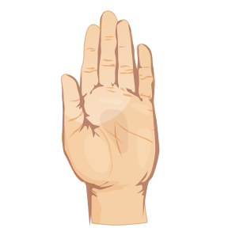
Části těla člověka - řešení
Hlava, trup, končetiny
Hlava – vlasy, oči, nos, ústa, brada, čelo, …
Trup – hrudník, břicho, záda
Horní končetina – rameno, loket, zápěstí, dlaň, prsty
Dolní končetina – hýždě, stehno, koleno, lýtko, kotník, pata, nárt, prsty
Notes:
Tento list si žáci zapíší do sešitu, namalují k tomu obrázky.

Slide 5
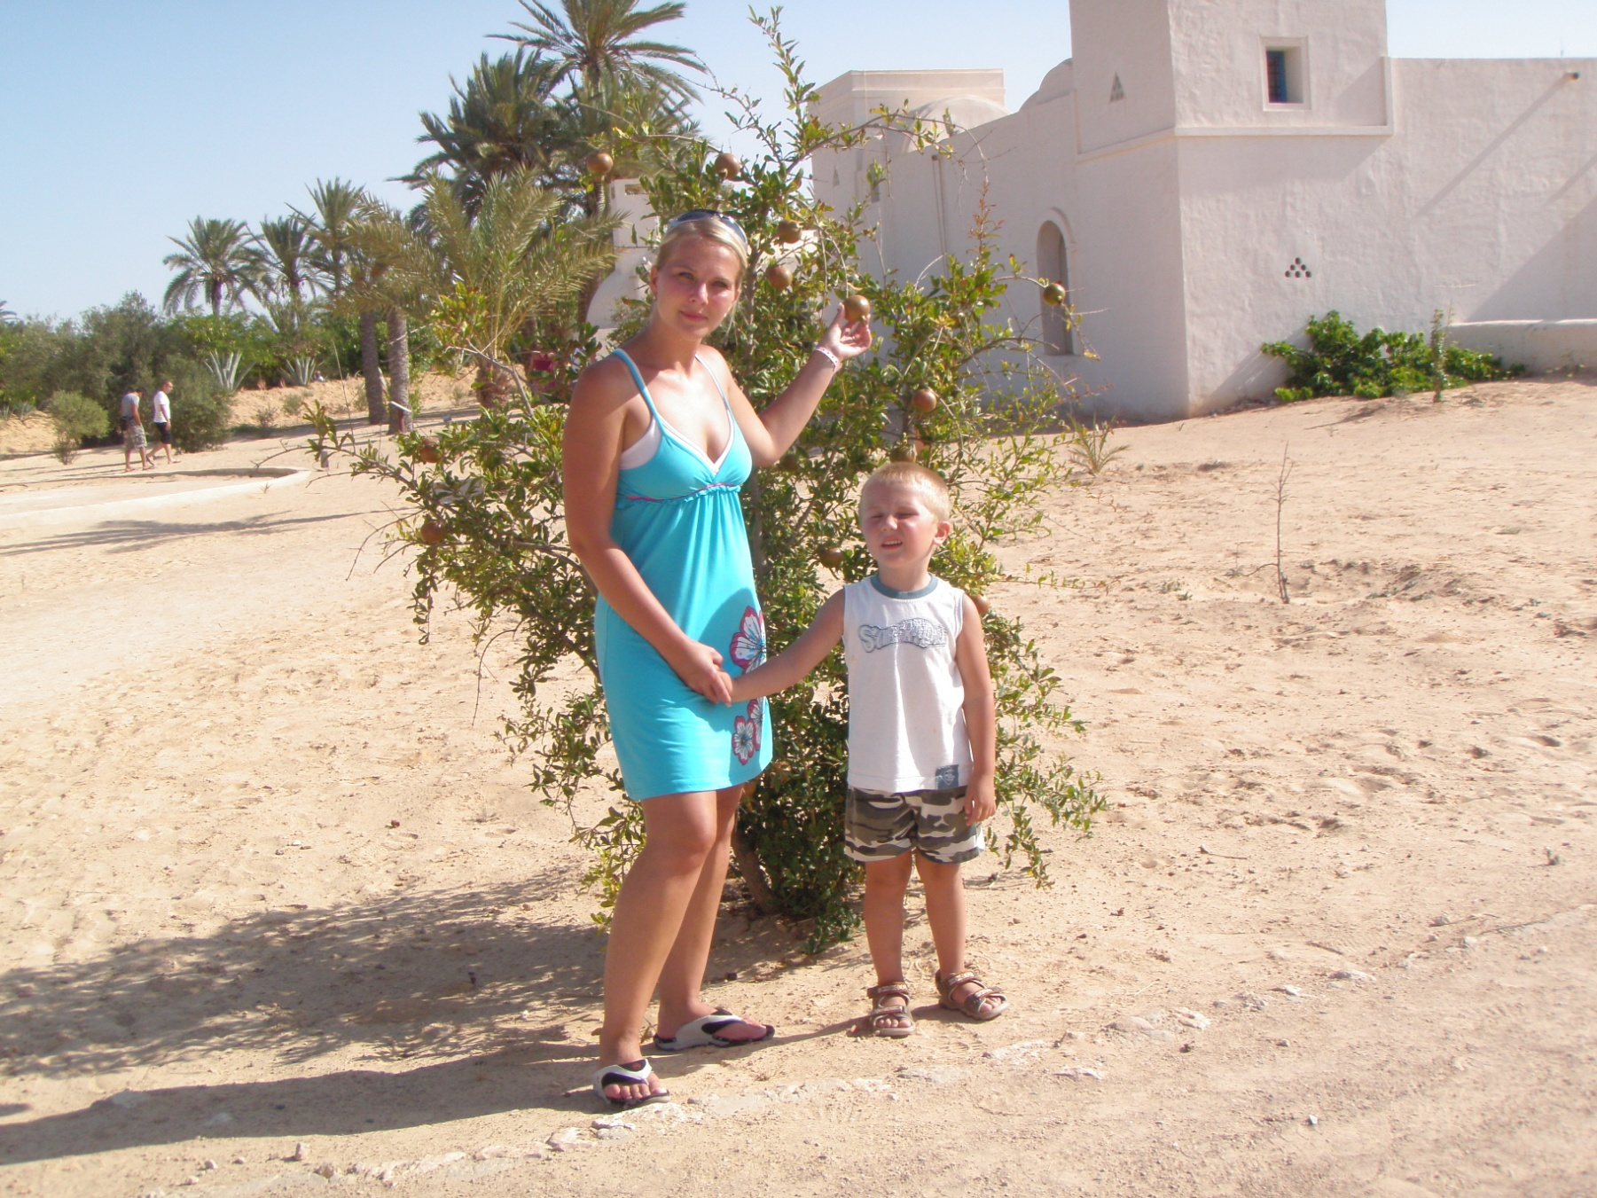
Části těla člověka
Notes:
Žáci se pokusí na fotografii popsat jednotlivé části těla

Slide 6
Zdroje
http://microsoft.com
Foto archiv autora

